Slide 1

要吸引人
彼得前书
Rick Griffith 博士 • Crossroads International Church Singapore
BibleStudyDownloads.org

Slide 2

为耶稣受苦

Slide 3
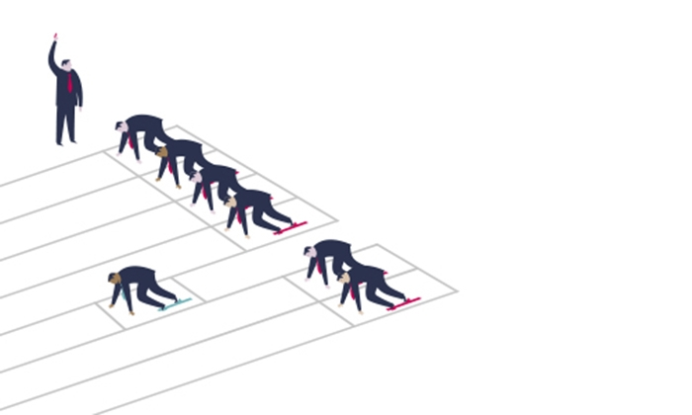
你现在在受不公正 的苦难吗?
学校?
家庭?
工作?
教会?
朋友圈?
政府?
彼得前书
Notes:
Do you feel that someone else has an advantage over you because you are a Christian? Maybe it seems that everyone else has privileges that you do not have due to your faith in Jesus?
你是否觉得别人比你更有优势，仅仅因为你是基督徒？也许你觉得，由于你对耶稣的信仰，别人似乎享有一些你所没有的特权？

Slide 4

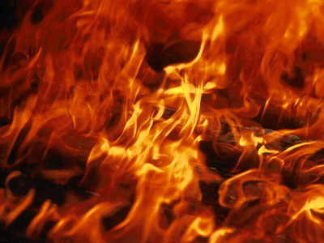
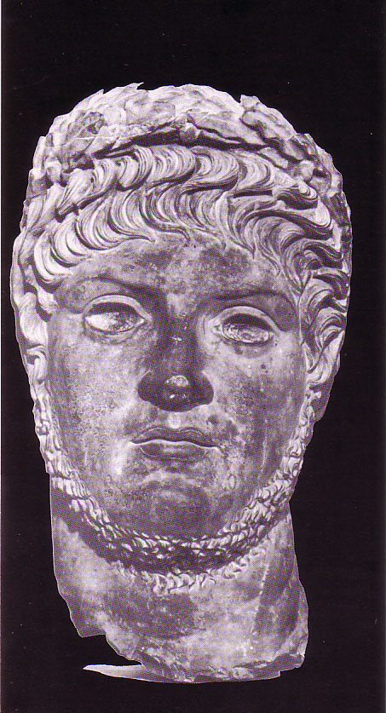
比得的读者为何需要鼓励?
…
277
比得的读者为何需要鼓励?
比得前书4:12-13
尼禄大帝
“亲爱的弟兄阿，有火炼的试验临到你们，不要以为奇怪，（似乎是遭遇非常的事）倒要欢喜。因为你们是与基督一同受苦，使你们在他荣耀显现的时候，也可以欢喜快乐。”

Slide 5

论点与主题
278
论点
“…我略略地写了这信，托我所看为忠心的兄弟西拉转交你们，劝勉你们，又证明这恩是神的真恩。你们务要在这恩上站立得住。 ” (5:12)
双重主题:
"这恩是神的真恩" 比得前书1:1-12 拣选 神的主权 位份上的圣化 出于上帝的主动(1:2) | "站立得住" 比得前书1:13 – 5:14 忍耐 人的责任 实际上圣化 落实在圣洁的生活 (1:13)

Slide 6
什么是恩典?
“遵行神旨意的能力”
- Bill Gothard
(Institute in Basic Life Principles)
（基要生活原則）

Slide 7

太多时候，当我们受苦时，我们反而使不信的人远离。

Slide 8

怎么引人归耶稣…

Slide 9
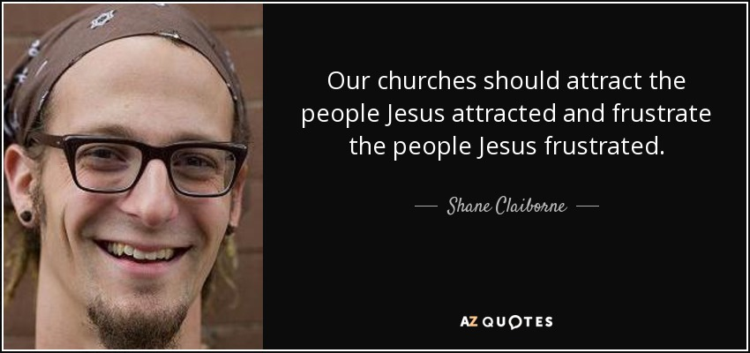
吸引他人归向耶稣
“我们的教会应当吸引耶稣所吸引的人，并让耶稣所挫败的人感到困惑。”
—Shane Claiborne—

Slide 10
新约综览(书卷＋关键字)
38
124
39-41
“直到地极” (徒 1:8)
徒9 13 14 15 16 18 21 27 28
四月 48-
九月 49
1
加 拉 太
四月 50-
九月 52
2
爱琴海
春季 53-
五月 57
3
亚洲
五月 57-
八月 59
试验
二月 60-
三月 62
1
罗马
春季 62-
秋季 67
4
西班牙
秋季 67-
春季 68
2
罗马
35-37
大 马 色
安 提 阿
秋季 49
理事会
春季68
教会扩长
35 48 49 50 52 53 57 60 62 67 68 95
马太
天国
路加
主权1
使徒行传
主权2
马可
门徒
约翰
相 信
以弗所
合一
提前
秩序
提后
教 义
犹大
歌前
伪装者
加拉太
帖前
成圣
因信称义
被提
雅各
行为
帖后
大患难
歌后
使 徒
歌罗西
神性
提多
行事为人
希伯来
优秀
约 1
爱
彼 前
受苦
约 2
罗马
饶恕
极限
称义
腓利门
福音书以及使徒行传
腓利比
态度
彼后
知识
约 3
传教士
保罗书信
1234
旅程
启示录
胜利
普通书信
罗马
收监
书卷＋关键字

Slide 11
一般对苦难的回应
比得驳斥一般对苦难的回应 :
278
遭受逼迫时一般的回应 | 比得的勉励
“我要报复” | “不以恶报恶，以辱骂还辱骂，倒要祝福。因你们是为此蒙召，好叫你们承受福气。” (3:9; cf. 2:1)
“我感到灰心” | “倒要欢喜。因为你们是与基督一同受苦，使你们在他荣耀显现的时候，也可以欢喜快乐…却不要羞耻…” (4:13, 16)
“我感到害怕” | “…不要怕人的威吓，也不要惊慌。” (3:14b)
“算了吧, 基督教不值得我受苦!” | “…因他受的鞭伤，你们便得了医治。” (2:24)
“为什么只有我受逼迫?” | “…你们在世上的众弟兄，也是经历这样的苦难。” (5:9)
“我要回我的人权!” | “所以你们要自卑，服在神大能的手下，到了时候他必叫你们升高。” (5:6)

Slide 12
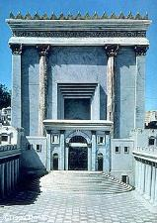

约翰何时 写启示录?
39-41, 320
谁是当时的罗马帝国皇帝?
基督被钉十架
公元 33年
耶路撒冷被毁
公元 70年
启示录写于
公元 95年
提比略
14-37
卡里古拉
37-41
克劳狄 乌斯
41-54
尼禄
54-68
韦帕芗
69-79
提图斯
79-81
图密善
81-96
支持者:
早期教会领袖
爱任纽 （Irenaeus)
佩套 (Pettau)主教维多利奴
(Victorinus)
亞历山太的革利免 (Clement of Alexandria)
优西比烏 (Eusebius)
多数采用“已过派”模式的人士认为启示录写于此时

Slide 13

Rome AD 64
罗马
公元64年

Slide 14
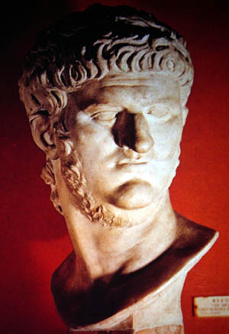
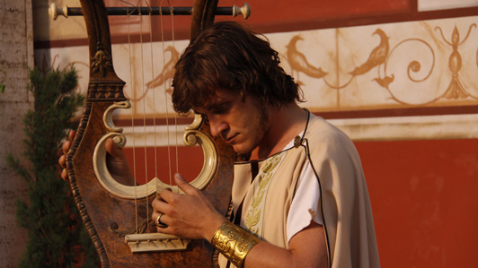
尼禄大帝
(公元 54-68)
尼禄大帝的琴艺拙劣，但辨认都奉称他为奇材。
其中，希腊人最积极奉承， 称他作天才。因此，尼禄大帝使他们为知音。
尼禄大帝过世之前，
自叹：‘这世界将失去
一位音乐天子。’
Terry Deary, The Rotten Romans, Horrible Histories (Scholastic, 1994), 66

Slide 15
主题
23
怎么在
为主的缘故受苦难时
吸引人
彼得前书

Slide 16
彼得前书大纲
275
怎么在为主的缘故受苦难时吸引人
成圣 |  |  | 顺服 |  |  |  | 除去私欲
1:1–2:12 |  |  | 2:13–3:12 |  |  |  | 3:13–5:14
圣洁 |  |  | 谦卑 |  |  |  | 尊重他人
问候 1:1-2 | 因盼望的赞美 1:3-12 | 针对圣洁生活的勉励 1:13-2:12 | 政权 2:13-17 | 工作岗位 2:18-25 | 婚姻 3:1-7 | 教会与生活 3:8-12 | 基督的地胜 3:13-4:6 | 建立他人 4:7-19 | 长老 5:1-4 | 少年人 5:5a | 谦卑, 警醒 5:5b-11 | 用意 5:12-14
从罗马到北亚
西元64年上旬

Slide 17

I. 以希望体现圣洁 (1:1–2:12)
怎么引人归耶稣…
黑暗里的
希望
彼得前书
Notes:
[Our holy anticipation of God's reward attracts unbelievers.]
[Sanctification in light of our hope of future glory helps watching unbelievers praise God.]
【我们对神赏赐的圣洁盼望吸引着不信的人。】
【因着我们对将来荣耀的盼望而活出的成圣，使旁观的未信者归荣耀于神。】

Slide 18

以希望体现圣洁

Slide 19
Slides on
彼得前 1

Slide 20
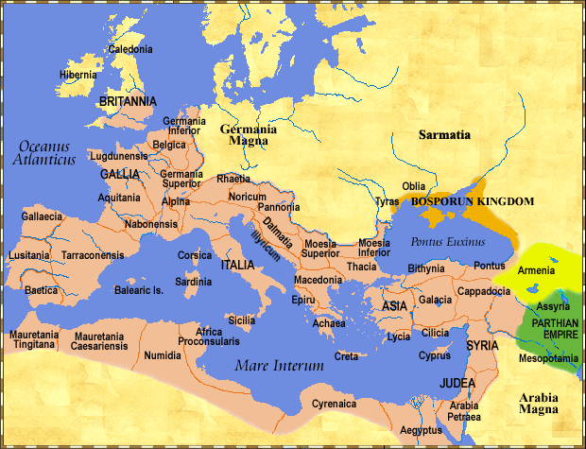
收信人: 分散各地的信徒
277
280a

Slide 21
你是否觉得自己像个异乡人？
“彼得，耶稣基督的使徒，
写信给那些寄居的…”
— 彼得前书 1:1 —

Slide 22
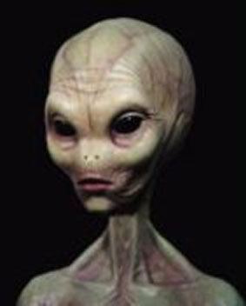
外乡人（寄居者）长什么样？
“彼得，耶稣基督的使徒，
写信给那些寄居的…”
— 彼得前书 1:1 —

Slide 23
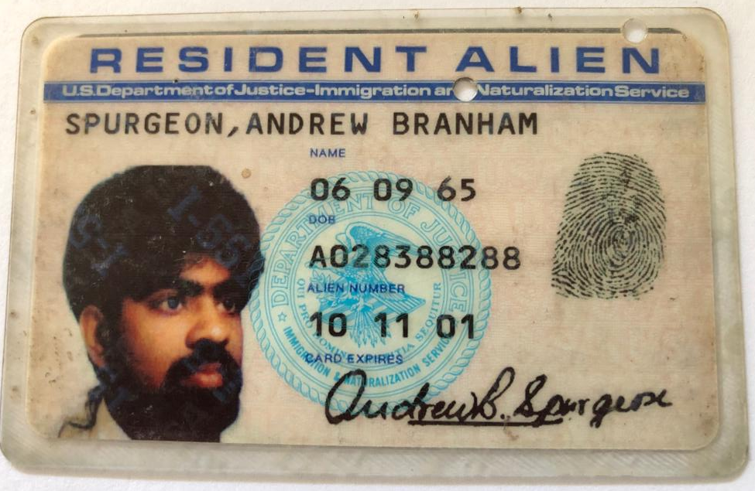
外乡人（寄居者）长什么样？
美国“永久居民外侨证

Slide 24
什么是外乡人“寄居者”？
1. 居住在异国他乡
2. 公民身份属于另一个地方（参见《腓立比书》3:20）
3. 居所是暂时的（不是永久居民）
4. 与大多数人有不同的价值观——例如幽默感、穿着、对金钱的看法、工作观、施与等
5. 因与众不同常被迫害——被嘲笑、讽刺等
Notes:
Seriously speaking, the Greek word for “alien” refers to one who stays for a while in a strange or foreign place; pilgrim, refugee
严肃来说，希腊文中的“alien” 指的是 寄居者、客旅、难民，即那些在陌生或异地暂住一段时间的人。

Slide 25

“ 我们主耶稣基督的父 神是应当称颂的。他照着自己的大怜悯，借着耶稣基督从死人中复活，重生了我们，使我们有永活的盼望， 可以得着不能朽坏、不能玷污、不能衰残，为你们存留在天上的基业， 就是你们这因信蒙 神能力保守的人，得着预备在末世要显现的
救恩。”
—彼前 1:3-5 CNVS—

Slide 26
“ 因此，你们要喜乐。然而，你们现今在各种试炼中或许暂时会难过， 是要叫你们的信心经过试验，就比那被火炼过，仍会朽坏的金子更宝贵，可以在耶稣基督显现的时候，得着称赞、荣耀和尊贵。”
—彼前 1:6-7 CNVS—

Slide 27
“ 你们虽然没有见过他，却爱他；现在虽然不能看见他，却信他。因此，你们就有无法形容、满有荣耀的大喜乐， 得到你们信心的效果，就是灵魂得救。”
—彼前1:8-9 CNVS—

Slide 28
“ 论到这救恩，那预言你们要得恩典的众先知，都寻求考察过，就是把他们心里基督的灵所预先见证，关于基督要受苦难后来得荣耀，是在甚么时候和怎样的情况加以考察。”
—彼前1:10-11 CNVS—

Slide 29
“他们蒙了启示，为这些事效力，并不是为自己，而是为你们。现在，借着传福音给你们的人，靠着从天上差来的圣灵，把这些事传给了你们；甚至天使也很想详细察看这些事。”
—彼前1:12 CNVS—

Slide 30

280a
280a
圣洁 :
什么是圣洁 ?
属于上帝
被神分别为圣,让他使用 ;圣洁 ,道德纯良, 正直
为特别的用处而被分别为圣

Slide 31
你有多圣洁 ?
280a
以下的字句是否形容你 ?
我周遭的朋友(公作场所, 学校或领里)都知道我是基督徒.
人们因为与我深交而更象上帝 (流露上帝的属性).

Slide 32
彼得前书大纲
275
怎么在为主的缘故受苦难时吸引人
成圣 |  |  | 顺服 |  |  |  | 除去私欲
1:1–2:12 |  |  | 2:13–3:12 |  |  |  | 3:13–5:14
圣洁 |  |  | 谦卑 |  |  |  | 尊重他人
问候 1:1-2 | 因盼望的赞美 1:3-12 | 针对圣洁生活的勉励 1:13-2:12 | 政权 2:13-17 | 工作岗位 2:18-25 | 婚姻 3:1-7 | 教会与生活 3:8-12 | 基督的地胜 3:13-4:6 | 建立他人 4:7-19 | 长老 5:1-4 | 少年人 5:5a | 谦卑, 警醒 5:5b-11 | 用意 5:12-14
从罗马到北亚
西元64年上旬

Slide 33

为什么要让道德的纯洁取代过去的邪情私欲 ?
280a
上帝是我们的榜样 (1:13-16)

Slide 34

上帝是我们的榜样, 是圣洁的 (1:13-16)
有谁能明白上帝在宝座上的圣洁
(启示录 4-5)?
280a

Slide 35

彼前 1:13-21 (CNVS)
所以要准备好你们的心，警醒谨慎，专心盼望耶稣基督显现的时候所要带给你们的恩典。

Slide 36
你们既是顺服的儿女，就不要再效法从前无知的时候放纵私欲的生活。

Slide 37
那召你们的既是圣洁的，你们在一切所行的事上也要圣洁。 16 因为圣经上记着说：“你们要圣洁，因为我是圣洁的。”

Slide 38
你们既称那不偏待人、按各人行为审判的主为父，就当存敬畏的心，过你们寄居的日子；

Slide 39
因为知道你们得赎，脱去你们祖先传下的妄行，不是凭着能坏的金银等物，

Slide 40
而是凭着基督的宝血，就像无瑕疵无玷污的羊羔的血。 20 基督是在创立世界以前，是 神所预知的，却在这末后的世代才为你们显现出来。

Slide 41
为什么要让道德的纯洁取代过去的邪情私欲 ?
280a
上帝是我们的榜样 (1:13-16)
上帝是我们的审判者 (1:17)

Slide 42

我们要圣洁, 因为上帝是我们
280a
““你们既称那不偏待人，按各人行为审判人的主为父，就当存敬畏的心，度你们在世寄居的日子 ” ( 1:17)
你在哪些方面感觉你是在世寄居的 ?

Slide 43
为什么要让道德的纯洁取代过去的邪情私欲 ?
280a
上帝是我们的榜样 (13-16)
上帝是我们的审判者 (17)
上帝是我们的救赎者 (18-21)

Slide 44

我们要圣洁, 因为上帝是我们的救赎者
280a
“…知道你们得赎，脱去你们祖宗所传流虚妄的行为，不是凭着能坏的金银等物。乃是凭着基督的宝血，如同无瑕疵无玷污的羔羊之血。 ” ( 1:18-19)
你过去不认识基督的日子, 在哪些方面是”虚空”的 ?

Slide 45



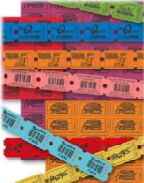
“救赎” = “付赎金” (希腊文)
280a
基督的血付上赎罪的代价 (1:18)
X
罪的奴隶

Slide 46
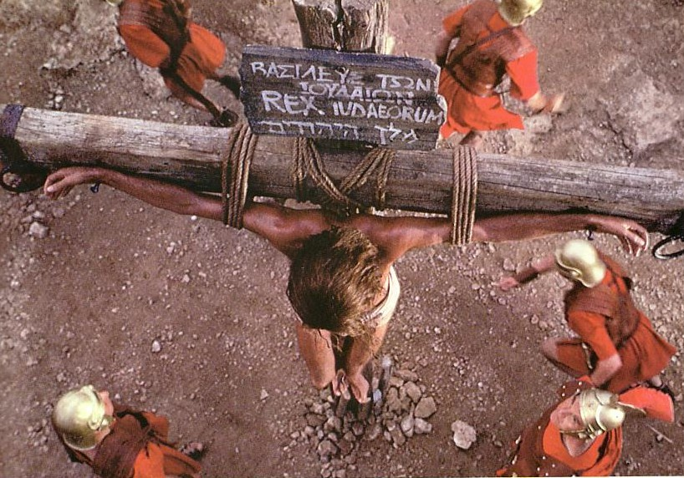
耶稣的死为我们的罪付上代价
(约翰福音 19:16b-42)
280a

Slide 47



“It is finished”
280a
“得赎”
审判
负债
抵消

Slide 48
为什么要让道德的纯洁取代过去的邪情私欲 ?
280a
上帝是我们的榜样 (13-16)
上帝是我们的审判者 (17)
上帝是我们的救赎者 (18-21)
上帝藉着启示向我们沟通 (1:22 – 2:3)

Slide 49
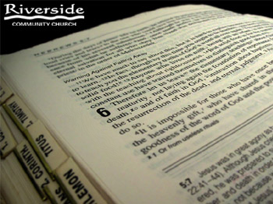

上帝藉着启示向我们沟通
(1:22-2:3)
“你们既因顺从真理，
洁净了自己的心…
主的道是永存的…
所传给你们的福音就是这道…
就要爱慕那纯净的灵奶…”
280a
在 2:1 所提到的几项罪当中, 有哪些在你生命中被”那纯净的灵奶” 渐渐除去?

Slide 50
Slides on
彼得前 2

Slide 51
主题
23
怎么在
为主的缘故受苦难时
吸引人
彼得前书

Slide 52
I. 以希望体现圣洁 (1:1–2:12)
怎么引人归耶稣…
黑暗里的
希望
彼得前书
Notes:
[Our holy anticipation of God's reward attracts unbelievers.]
[Sanctification in light of our hope of future glory helps watching unbelievers praise God.]
【我们对神赏赐的圣洁盼望吸引着不信的人。】
【因着我们对将来荣耀的盼望而活出的成圣，使旁观的未信者归荣耀于神。】

Slide 53

II. 要顺服神 (2:13–3:12)。
怎么引人归耶稣…
彼得前书
Notes:
[Submit in all areas of life and this pleases both God and man.]
【在生命的各个领域顺服，这既蒙神喜悦，也得人称赞。】

Slide 54

在苦难中的忍耐, 靠着上帝的恩典, 我们要…
280d
II. 顺服2:13 – 3:12 (谦卑)
向政权2:13-17
在工作岗位2:18-25
在婚姻中3:1-7
在教会与生活中3:8-12

Slide 55



要顺服哪个国家的政权??
北朝鲜
美国

Slide 56
不论哪一种政权, 都要顺服 …
281
社会主义
你有两只牛, 然后把其中一只分给领居.
共产主义
你有两只牛. 政府把两只都夺走, 然后将一些牛奶送给你.
法西斯主义
你有两只牛. 政府把两只都夺走, 然后将一些牛奶卖给你.

Slide 57
不论哪一种政权, 都要顺服 …
281
纳淬主义
你有两只牛. 政府把两只都夺走, 然后将你枪毙.
官僚主义
你有两只牛. 政府把两只都夺走, 将其中一只枪毙, 然后从另外一只取奶, 最后将奶倒进沟渠里.
资本主义
你有两只牛. 你将其中一只卖了, 然后买一头公牛.

Slide 58
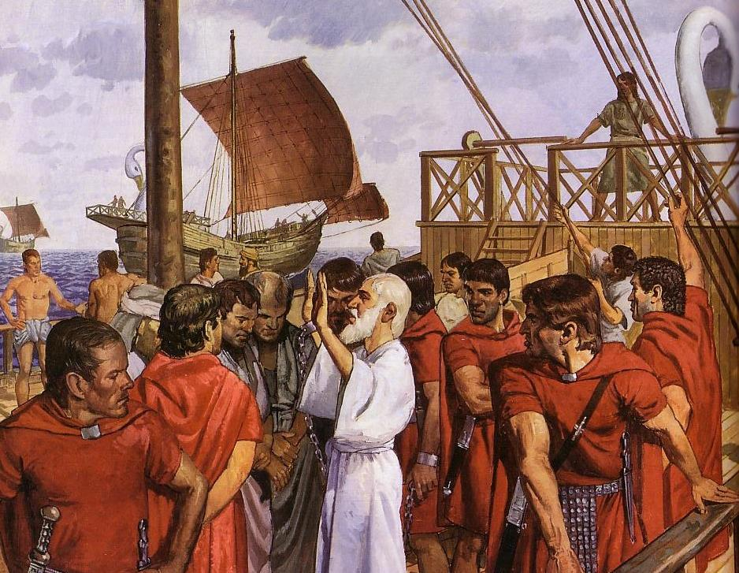
罗马帝国盛行“敬拜皇帝 ”
让基督徒受到迫害
以革那提, 罗马 教会的监督, 因不愿 敬拜皇帝 ，由叙利亚被押往罗马，成了野兽的食物. 他在行程中写了七封信给以教会。

Slide 59
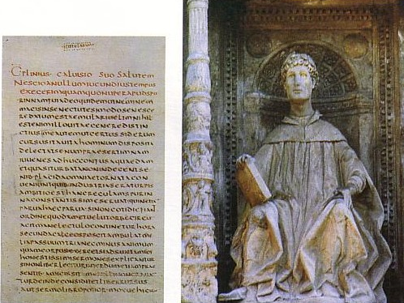
小普林尼 (公元 111-113)
159
他是写信给图拉真皇帝商议各种事项的比西尼亚省长。

Slide 60
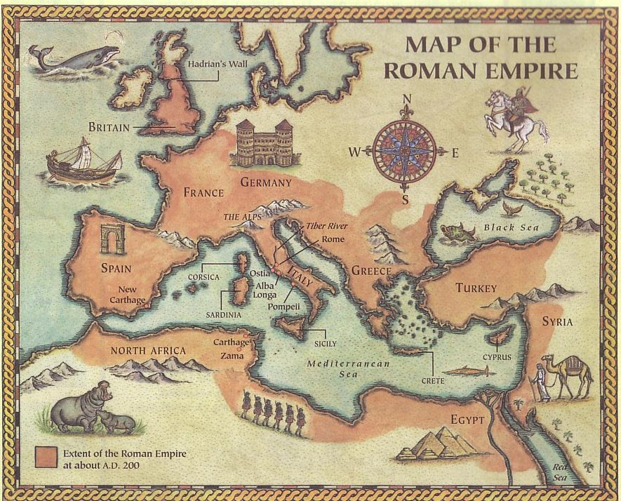
有益的通讯 (公元 111)
罗马帝国的地图
在罗马的
图拉真皇帝
在比西尼亚的普林尼省长

Slide 61
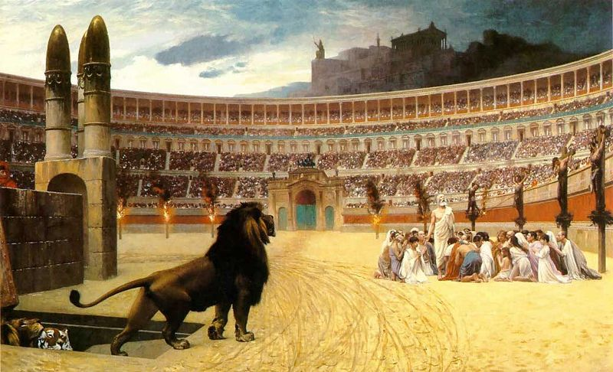
早期教堂的痛苦
281b
Notes:
(c)Paul Halsall Mar 1996. halsall@murray.fordham.edu http://www.fordham.edu/halsall/source/pliny1.html

Slide 62
初期教会的苦难
281b
罗马省长Pliny 写信向当时的皇帝 Trajan
(公元111 年):
“我的观察如下: 我审问他们, 问他们是否是基督徒. 对于那些承认是基督徒的, 我加以审问了第二和第三次, 并以刑罚恐吓. 对于那些坚持到底的, 我下令处决.”
Pliny 信 10.96
(c)Paul Halsall Mar 1996. halsall@murray.fordham.edu http://www.fordham.edu/halsall/source/pliny1.html
Notes:
(c)Paul Halsall Mar 1996. halsall@murray.fordham.edu http://www.fordham.edu/halsall/source/pliny1.html

Slide 63
初期教会的苦难
281b
罗马省长Pliny 写信向当时的皇帝Trajan
(公元111 年):
“那些否认是基督徒的, 我命令他们按照我的指示向神冥祈祷, 并献祭给你的像, 同时诅咒基督的名.据说, 那些真正是基督徒的人, 不论我们如何施加压力, 是不可能作出这些事. 这等人应当被释放.”
Pliny 信 10.96
(c)Paul Halsall Mar 1996. halsall@murray.fordham.edu http://www.fordham.edu/halsall/source/pliny1.html
Notes:
(c)Paul Halsall Mar 1996. halsall@murray.fordham.edu http://www.fordham.edu/halsall/source/pliny1.html

Slide 64
Slides on
彼得前 3

Slide 65
彼得前书大纲
275
怎么在为主的缘故受苦难时吸引人
成圣 |  |  | 顺服 |  |  |  | 除去私欲
1:1–2:12 |  |  | 2:13–3:12 |  |  |  | 3:13–5:14
圣洁 |  |  | 谦卑 |  |  |  | 尊重他人
问候 1:1-2 | 因盼望的赞美 1:3-12 | 针对圣洁生活的勉励 1:13-2:12 | 政权 2:13-17 | 工作岗位 2:18-25 | 婚姻 3:1-7 | 教会与生活 3:8-12 | 基督的地胜 3:13-4:6 | 建立他人 4:7-19 | 长老 5:1-4 | 少年人 5:5a | 谦卑, 警醒 5:5b-11 | 用意 5:12-14
从罗马到北亚
西元64年上旬

Slide 66
让顺服成为你的生活方式
(2:13-3:12)
280g
要顺服…君王 (2:13)
仆人的…顺服主人 (2:18)
你们作妻子的，要顺服自己的丈夫 (3:1)
你们作丈夫的，也要按情理和妻子同住

Slide 67
婚姻里的顺服
280i
妻子
(3:1-6)
丈夫
(3:7)
如何?
如何?
温柔安静的心
按情理, 敬重她
为什么?
为什么?
对丈夫的见证,
蒙神的喜悦
祷告不受阻碍

Slide 68
彼得前书大纲
275
怎么在为主的缘故受苦难时吸引人
成圣 |  |  | 顺服 |  |  |  | 除去私欲
1:1–2:12 |  |  | 2:13–3:12 |  |  |  | 3:13–5:14
圣洁 |  |  | 谦卑 |  |  |  | 尊重他人
问候 1:1-2 | 因盼望的赞美 1:3-12 | 针对圣洁生活的勉励 1:13-2:12 | 政权 2:13-17 | 工作岗位 2:18-25 | 婚姻 3:1-7 | 教会与生活 3:8-12 | 基督的地胜 3:13-4:6 | 建立他人 4:7-19 | 长老 5:1-4 | 少年人 5:5a | 谦卑, 警醒 5:5b-11 | 用意 5:12-14
从罗马到北亚
西元64年上旬

Slide 69
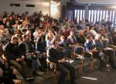

关于顺服的最后一课
(3:8-12)
280j
在教会中
的顺服
(8)
对攻击者
的顺服
(9)
在生活各个层面上的顺服
(10-12)

Slide 70
祝福, 不以恶报恶
(3:9)
280j
不以恶报恶，以辱骂还辱骂，
倒要祝福。
为何如此?
因你们是为此蒙召，好叫你们承受福气

Slide 71
主题
23
怎么在
为主的缘故受苦难时
吸引人
彼得前书

Slide 72
I. 以希望体现圣洁 (1:1–2:12)
怎么引人归耶稣…
黑暗里的
希望
彼得前书
Notes:
[Our holy anticipation of God's reward attracts unbelievers.]
[Sanctification in light of our hope of future glory helps watching unbelievers praise God.]
【我们对神赏赐的圣洁盼望吸引着不信的人。】
【因着我们对将来荣耀的盼望而活出的成圣，使旁观的未信者归荣耀于神。】

Slide 73
II. 要顺服神 (2:13–3:12)。
怎么引人归耶稣…
彼得前书
Notes:
[Submit in all areas of life and this pleases both God and man.]
【在生命的各个领域顺服，这既蒙神喜悦，也得人称赞。】

Slide 74

III. 要如基督，无私 地生活
(3:13–5:14)。
怎么引人归耶稣…
爱神。 爱人。
彼得前书
Notes:
[A self-sacrificing lifestyle follows Christ's example of suffering then triumph.]
【舍己的生活方式遵循基督受苦后得胜的榜样。】

Slide 75

你吸引别人，
是因你展现的特质；
你留住别人，
是因你拥有的特质。

Slide 76
为公义受苦, 靠神的恩典持续忍耐
280
III 无私 3:13-5:14 (敬重他人)
基督的得胜 3:13-4:6
互相建立 4:7-19
长老 5:1-4
年幼的 5:5a
谦卑/警醒 5:5b-11
写信的目的 5:12-14

Slide 77

谁更可怕？
逼迫者？
被逼迫者？
“不要怕他们
【逼迫着】 所怕的……"
(彼得前书 3:14b)

Slide 78
1 Peter 3:18-20
283a
彼前 3:18-20 (和合本)
¹⁸ 因基督也曾一次为罪受苦（受苦有古卷作受死），就是义的代替不义的，为要引我们到神面前。按着肉体说他被治死。按着灵性说他复活了。
¹⁹ 他借这灵，曾去传道给那些在监狱里的灵听。
²⁰ 就是那从前在挪亚预备方舟，神容忍等待的时候，不信从的人。当时进入方舟，借着水得救的不多，只有八个人。
“这是一段很奇妙的经文，又或者是新约中最含糊的一段。我也摸不着彼得在说什么。”
马丁路德

Slide 79
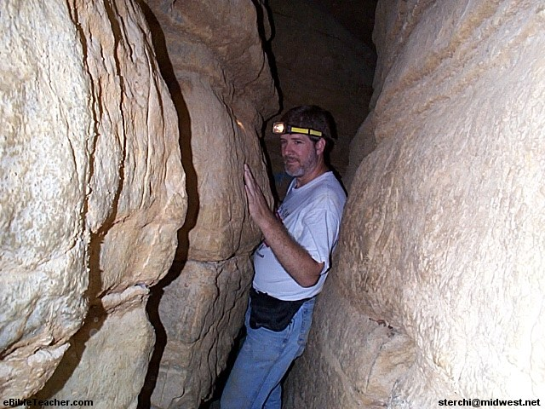
不论你怎样解释 …
彼前 3:18-20
… 你都是夹在岩石之中!

Slide 80
Slides on
彼得前 4

Slide 81
怎样无私地关顾？
(4:7-11)
280m
警醒祷告 (4:7)
相爱 (4:8)
互相款待 (4:9)
用恩赐服事 (4:10-11)

Slide 82
恩赐的分类
(彼前 4:11)
从神
聆听
话语
从神
支取
力量
280n
话语上 | 服事上
教导 | 行政
布道 | 信心
牧养 – 教导 | 施予
劝勉 | 服事
 | 施怜悯

Slide 83

15你们中间不可有人因为杀人、或偷窃、或行恶、或好管闲事而受苦。16如果因为作基督徒而受苦，不要以为羞耻，倒要借着这名字荣耀 神。

Slide 84
Slides on
彼得前 5

Slide 85
长老?
这与我有什么相关?
280o

Slide 86
你是怎么样的一个领袖？
280o
别人好像喜欢我当他们的领袖
当我带领时，他们更从我
因为我想带领，所以我当领袖
我服事那些更从我的人，而不是期盼他们来服事我
别人说我是其他人正直的好榜样
Notes:
None of us are church elders.
But every one of us is a leader of some sort!
(Advance to title)
Yet what kind of leader are you?
(Pass out handouts)
我们当中没有人是教会的长老，
但我们每个人都是某种意义上的领袖！
（进入主题）
然而，你是什么样的领袖呢？
（分发讲义）

Slide 87
"辖制所托付你们的"
的危险
这是什么意思？

Slide 88
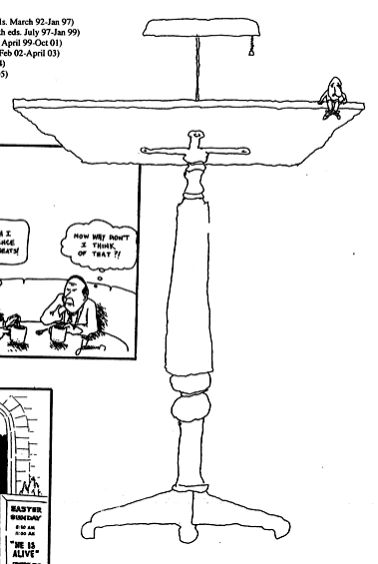
什么是
谦卑？
骄傲 | 谦卑
“不可自视太高，高于所当看的” (罗12:3a) | “…看得合乎中道” (罗12:3b)

Slide 89
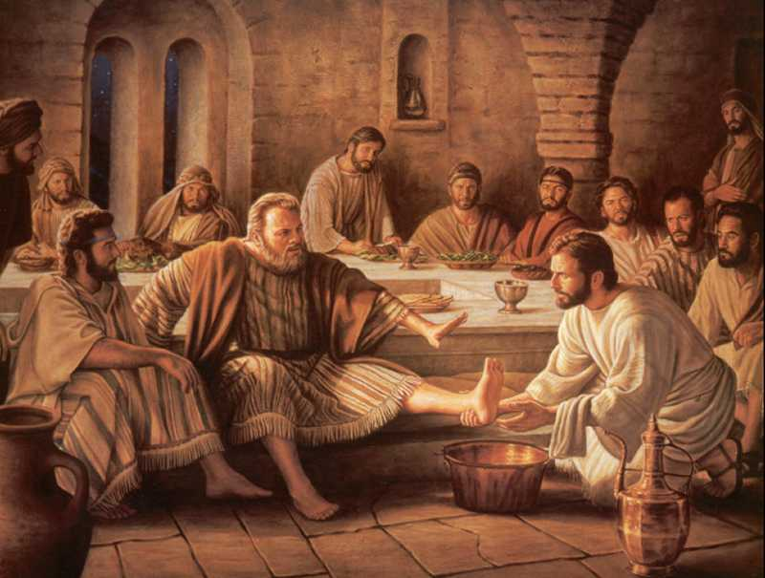
如何在苦难中得胜 (5:5b-9)
280q-r
谦卑 (5b-7)
警醒 (8-9)
Notes:
http://lovejesuschurch2.tripod.com/pics04/humility.jpg

Slide 90

为何要警醒 (5:8-9)?
撒但在寻找猎物(1 Pet. 5:8)
⁸你们要谨守、警醒。你们的仇敌魔鬼，好象吼叫的狮子走来走去，寻找可以吞吃的人
其他人也同样在抵挡撒但(1 Pet. 5:9)
⁹你们要用坚强的信心抵挡他，因为知道你们在世上的弟兄，也经历过同样的苦难。

Slide 91
神对谦卑警醒的回应
(5:10-11)
那赐诸般恩典的神，曾在基督里召你们，得享他永远的荣耀，等你们暂受苦难之后，必要亲自成全你们，坚固你们，赐力量给你们。愿权能归给他，直到永永远远。阿们。

Slide 92
目的与主题
278
280r
彼得写信的目的
“我略略地写了这信… 劝勉你们，又证明这恩是神的真恩。你们务要在这恩上站立得住。 ” (5:12)
彼得前书的双重主题
“这恩是神的真恩” 彼前 1:1-12 拣选 神的主权 身份上的洁净 神三位一体主动开始 (1:2) | “站立得住” 彼前 1:13-5:14 忍耐 人的责任 日常生活应用上的洁净 在圣洁生活中生效 (1:13ff)

Slide 93
总结
280r
巴比伦?
罗马?
女人？
教会？
¹³ 在巴比伦与你们同蒙拣选的教会（某些英译本：she) 问你们安。我儿子马可也问你们安。
¹⁴ 你们要用爱心彼此亲嘴问安。愿平安归与你们凡在基督里的人。

Slide 94
彼得前书的结语
280r
彼得鼓励小亚细亚北部的信徒要定睛在将来的希望与荣耀，跟随基督的榜样为义受苦，作圣洁、顺服、无私的见证，以吸引其他人来聆听福音的信息。
你如何为基督受苦将会把非信徒带到主面前，或把他们推得更远。你会正直地接受苦难吗？

Slide 95
态度的问题 …
275
“当一切都结束了的时候，你将不会因曾受苦而后悔;
反而，你将因为受苦太少，和因为那一点点的苦而感到苦不堪言，
而感到后悔 。”
— Sebastian Valfre (1629-1710) —

Slide 96
彼得前书主要思想
怎么引人归耶稣…
体现出敬重他人的谦卑。

Slide 97

以下的哪一个品质对你来说
是最有挑战性的?
      圣洁 你的标准是否太低了?
      顺服 你在哪一方面想做主，但神要你顺服?
无私 哪一些事情或战斗是你需要忍让的?
彼得前书

Slide 98
Black

Slide 99
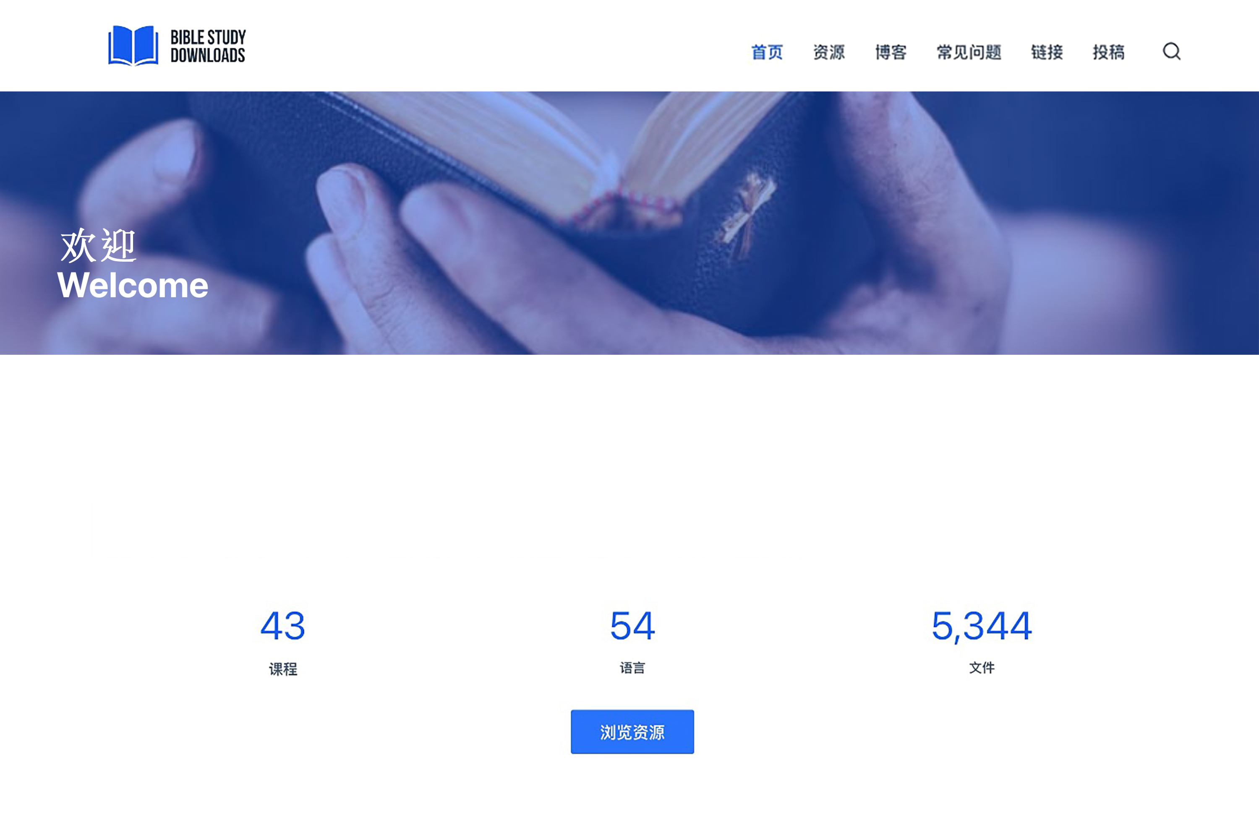
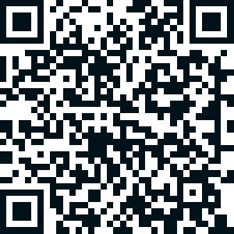
圣经阐释 • BibleStudyDownloads.org
免费获得该讲解!
圣经学习下载
你需要更好地了解圣经吗？谁不需要呢？BibleStudyDownloads （圣经学习下载）为神学生和教师们提供了从 创世纪 到 启示录的 30万份 可编辑的免费PowerPoint和Word文件。
本网站的大部分资料由Dr. Rick Griffith 博士设计，他从1991年到2021年在新加坡神学院教授圣经、神学和讲道学，现在是约旦福音神学院的圣经释经教授。
圣经学习下载
Notes:
BE Bible Exposition—Chinese

